Slide 1
江苏E项目大数据组工作介绍

Slide 2
目录
项目建设背景
项目建设内容
项目技术架构
大数据组主要工作
开发中遇到的几个问题及解决思路
拓展知识
QA

Slide 3
项目建设背景
近年来，随着能源电力互联网、云大物移智等技术的不断进步与应用，电力系统逐步向以“横向多能源互补、纵向源网荷储协调”为主要特征的能源互联网、综合能源系统发展，电网公司也提出向综合能源服务商转型的重大战略部署。2019年国家电网提出“三型两网”发展战略，国网江苏综合能源服务有限公司认真落实政府、国网电力决策部署，贯彻“三大改革”(国有企业改革、能源革命与供给侧改革、电力体制改革)要求，顺应云大物移智等技术创新应用发展趋势，于今年提出建设“泛在物联、时空互联”的实体综合能源服务平台。
平台定位于面向社会提供开放共享的普适性用能服务，省综合能源公司平台主要面向自有客户提供深度用能服务，同时打造面向园区、工矿企业、楼宇等各类客户的客户定制化能源管理子系统。在能源系统“源-网-荷-储”各环节末梢，支撑数据采集和具体业务开展。通过广泛应用大数据、云计算、物联网、移动互联、人工智能、区块链、边缘计算等信息技术和智能技术，汇集各方面资源，为规划建设、生产运行、经营管理、综合服务、新业务新模式发展、企业生态环境构建等各方面，提供充足有效的信息和数据支撑。

Slide 4
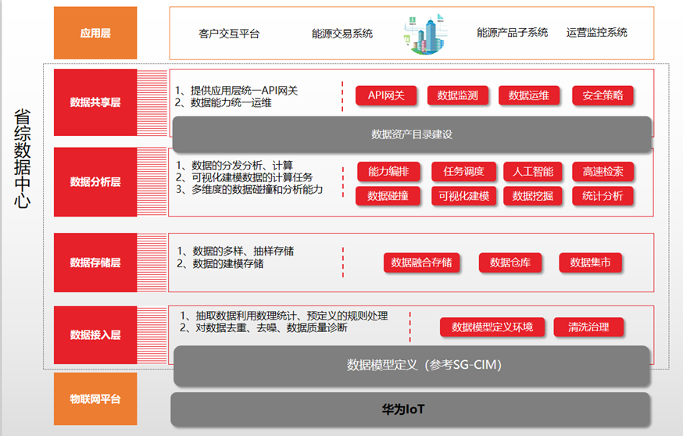
项目建设内容

Slide 5
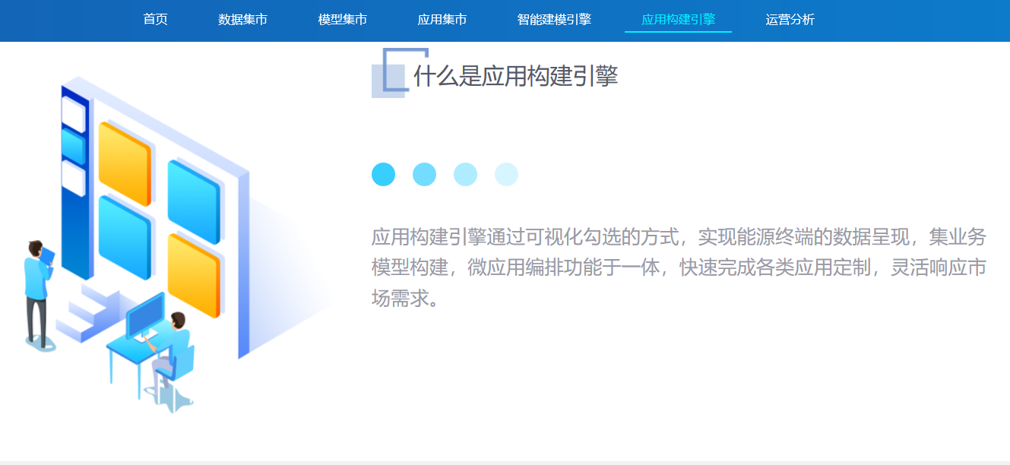
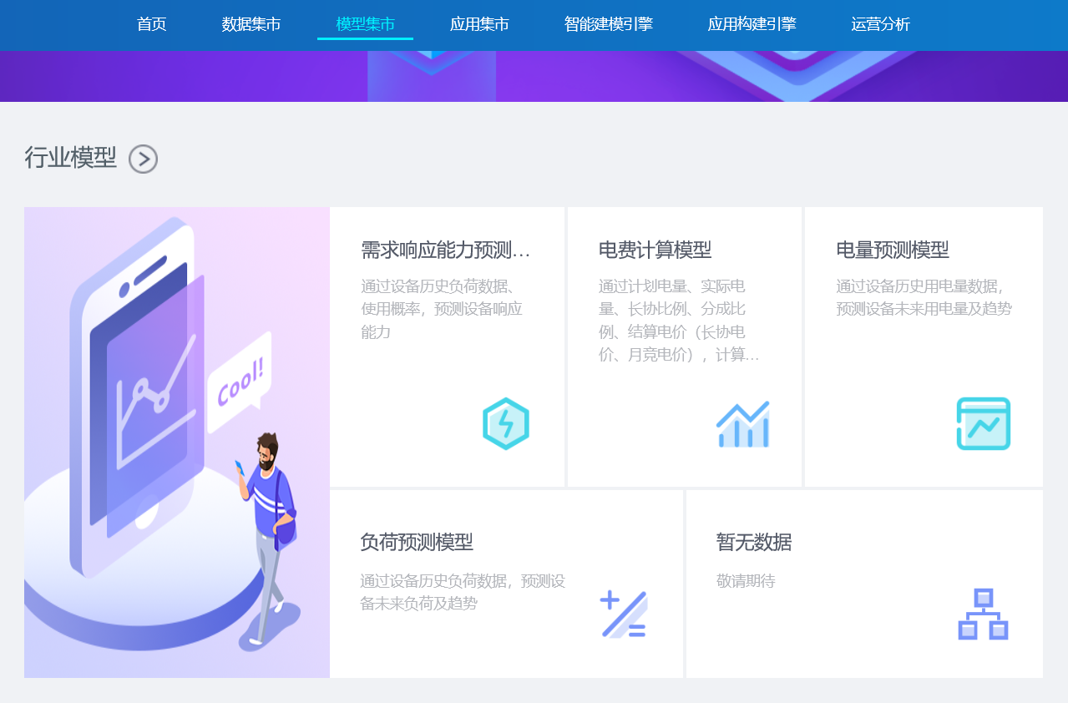
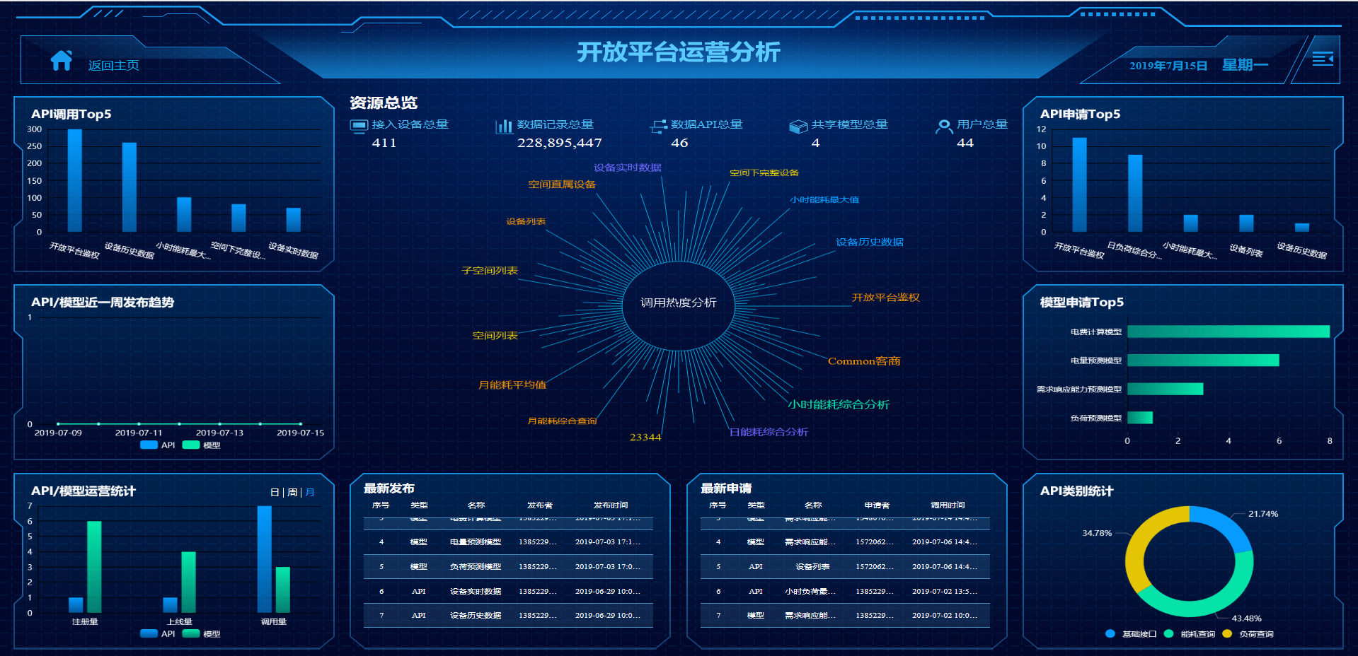
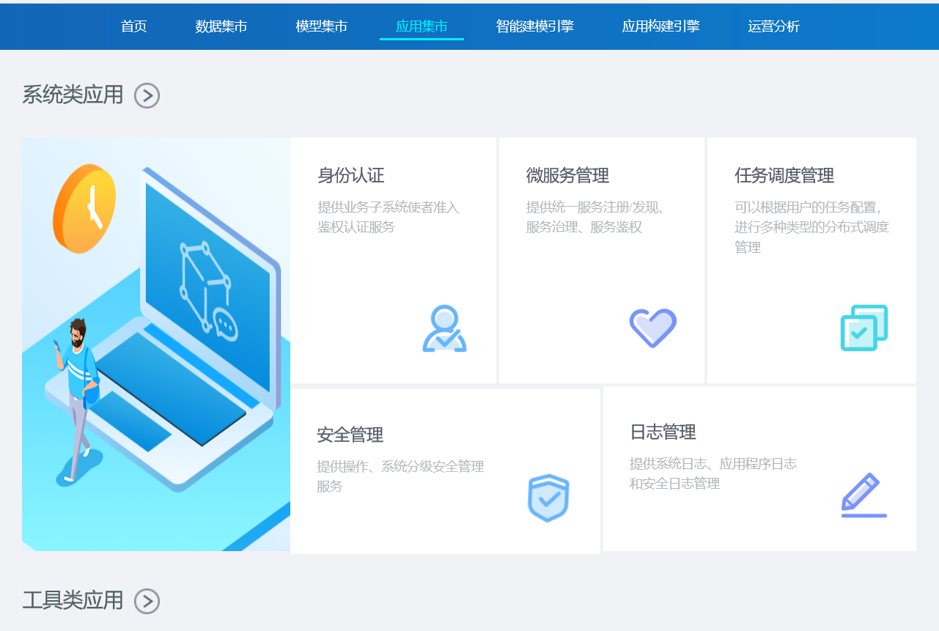
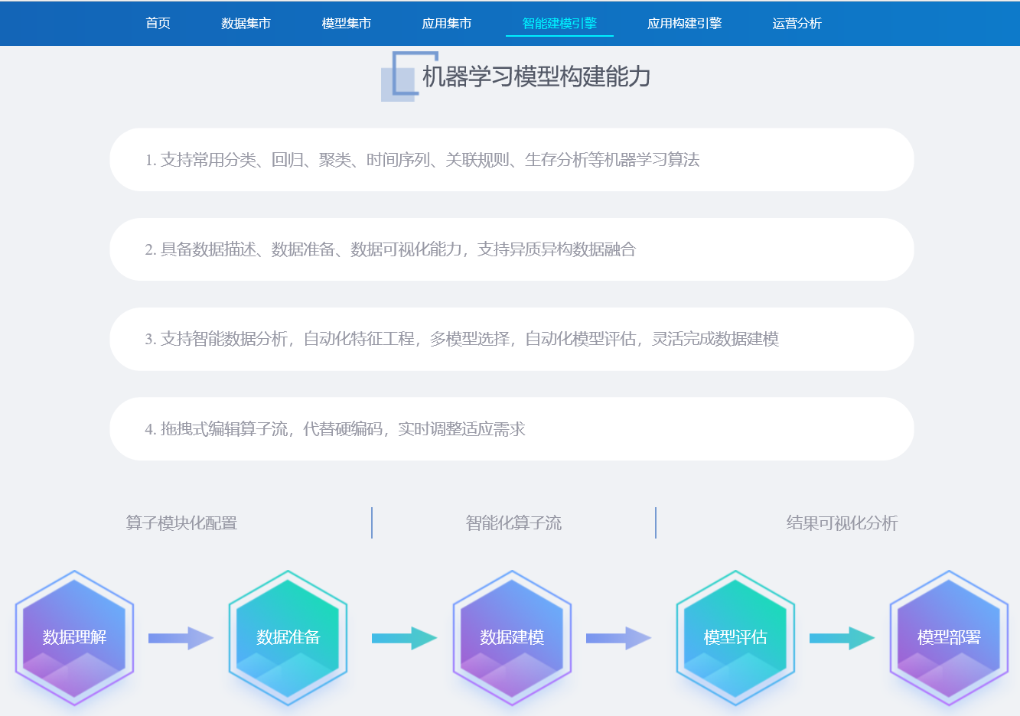
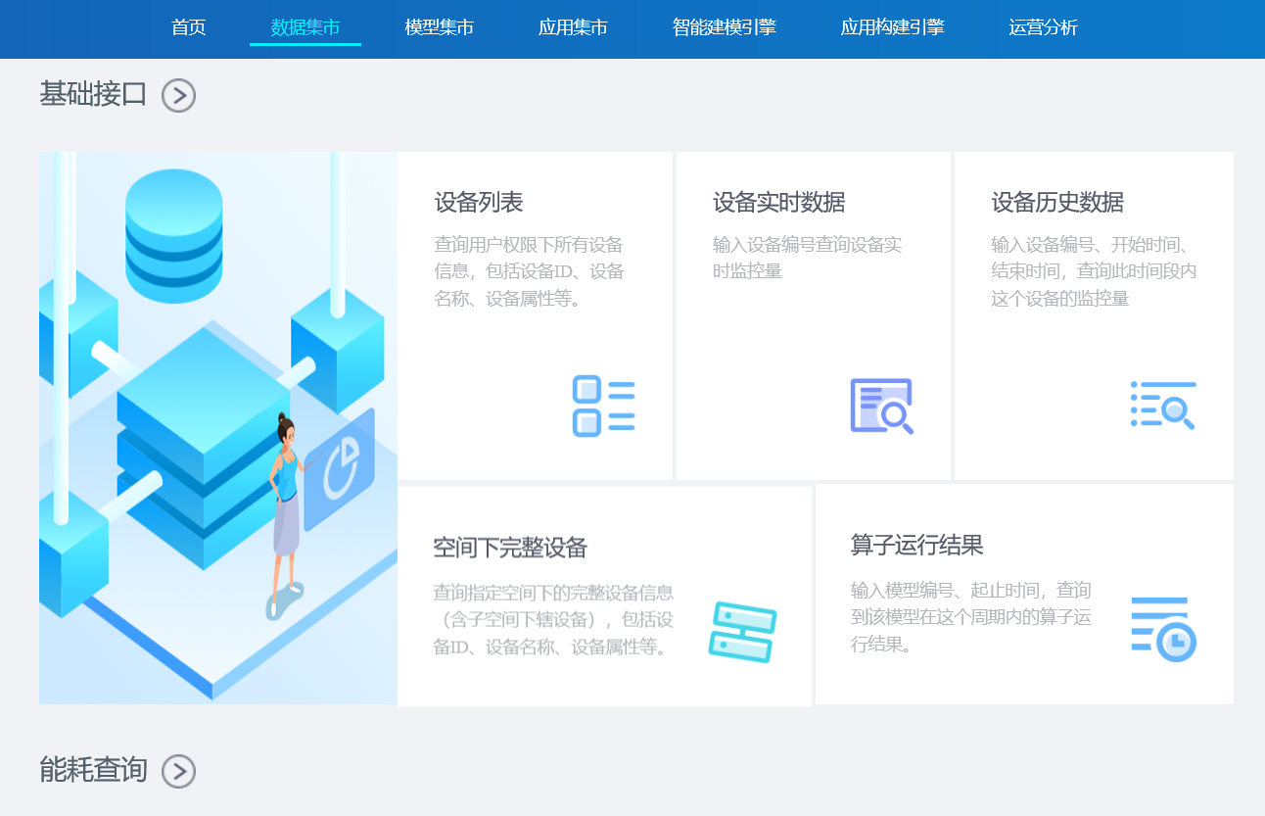
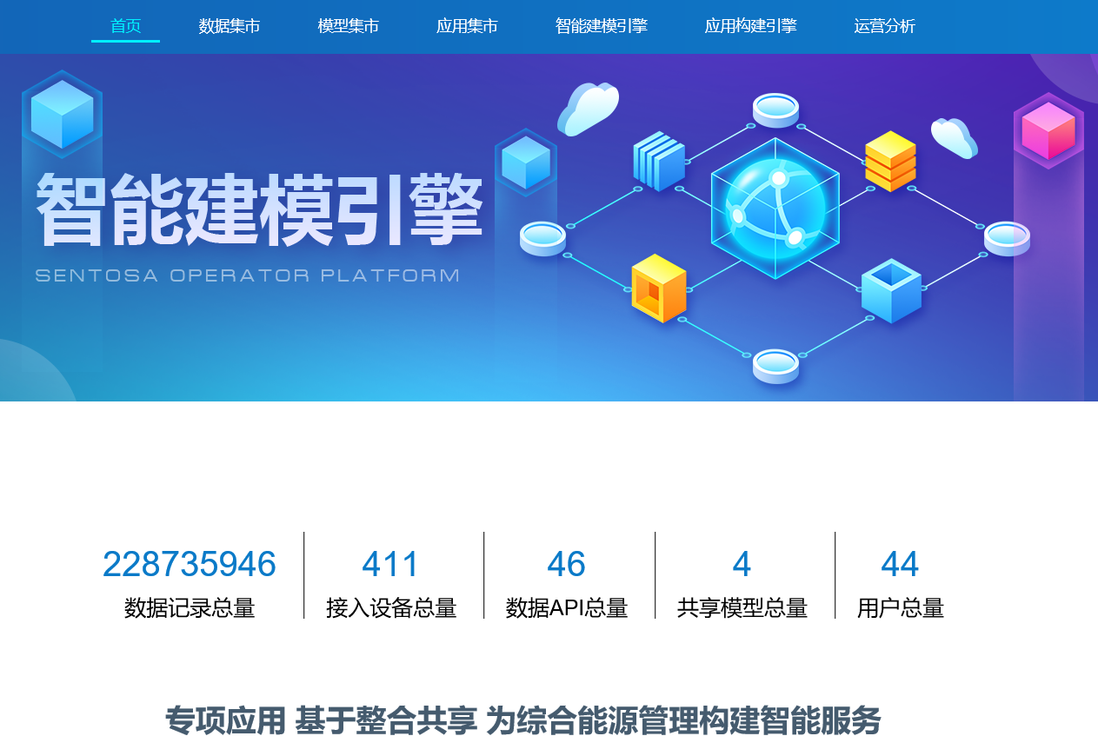
项目部分已建设内容

Slide 6
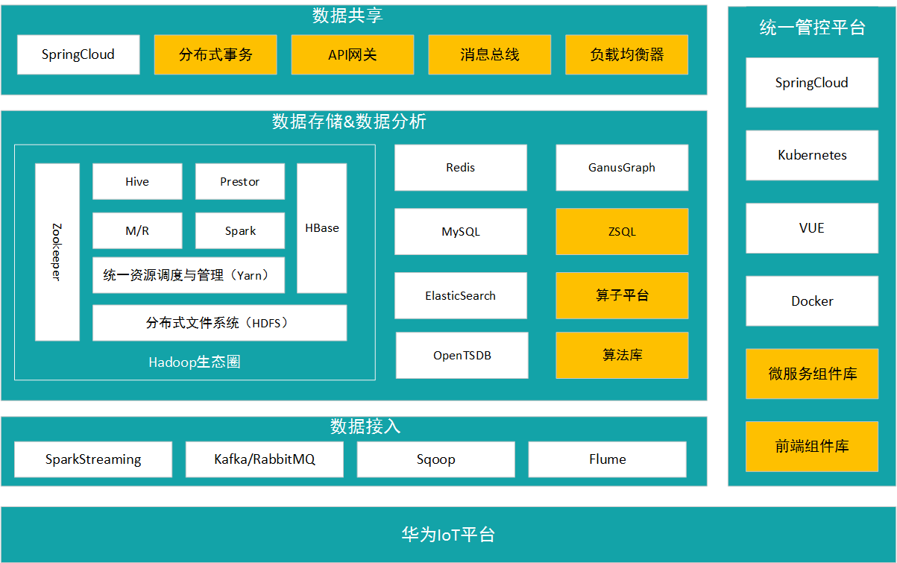
项目总体技术架构

Slide 7
大数据组主要工作内容
数据治理
数据的汇聚统一经过消息中间件进行数据交互、分发，数据中心对数据进行接入、清洗、装载，根据数据模型工具进行映射、关联、管理。
数据存储
按需存储设备数据以及业务数据。其中时序数据库（OpenTSDB）存物联网平台采集的全量数据，HDFS存储贴源层数据，用于构建数据仓库及数据溯源。
数据仓库
建立数据仓库（Hive）和数据集市支撑上层平台的数据分析、数据共享等功能。

Slide 8
目前用到的大数据组件
Notes:
与人脸、社区架构的区别
Hive on Spark/Tez

Slide 9
数据在各组件间的流转轨迹

Slide 10
数据处理具体流程

Slide 11
目前已完成的部分工作
数据治理
脏数据清洗
数据质量标签
数据存储
HDFS
OpenTSDB
数据仓库
源数据加载
离线数据加工及统计
数据指标计算
Redis
结果推送

Slide 12
时序数据库OpenTSDB
OpenTSDB是什么？
官网定义：OpenTSDB is a distributed, scalable Time Series Database (TSDB) written on top of HBase.
翻译过来就是，基于Hbase的分布式的，可伸缩的时间序列数据库。
OpenTSDB有什么用？
主要用途，就是做监控系统；譬如收集大规模集群（包括网络设备、操作系统、应用程序）的监控数据并进行存储与查询。

Slide 13
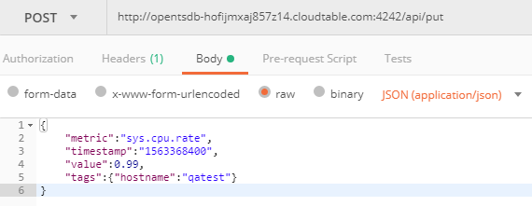
时序数据库OpenTSDB
OpenTSDB写入
指标名字（Metric）：这个就是我们监控的指标，比如 sys.cpu.rate；
时间戳（TimeStamp）：监控数据产生的时间；
值（Value）：Long 或者 Double 类型的数据，是监控指标在某个时间的具体值；
标签（Tag）：包括标签名字（tagk）和标签值（tagv）
场景：譬如假设我们采集1个服务器（hostname=qatest）的CPU使用率，发现该服务器在21:00的时候，CPU使用率达到99%。

Slide 14
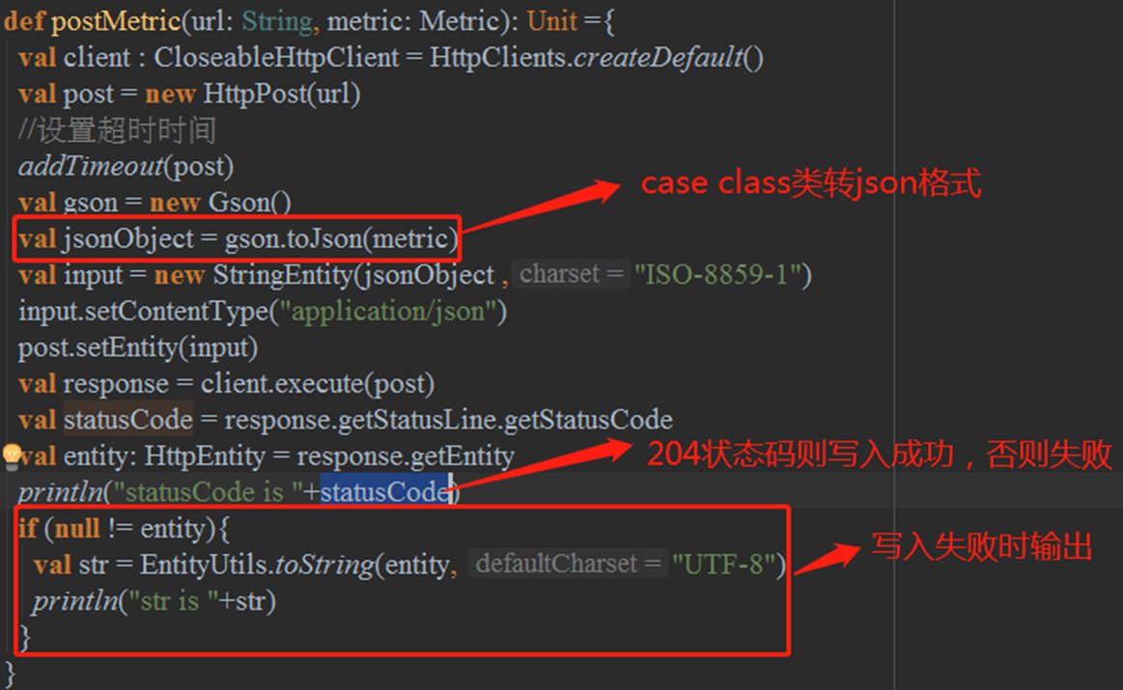
时序数据库OpenTSDB
将数据转成json格式进行写入

Slide 15
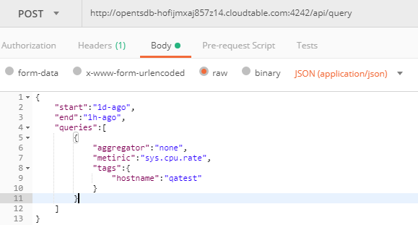
时序数据库OpenTSDB
OpenTSDB查询
Start：查询的开始时间，必备参数；
End：查询结束时间，可选参数；
Queries: 子查询条件，必备参数，为数组形式，至少包含一个或多个条件。Queries中的每个条件中必须包含aggregator与metric两个字段。

Slide 16
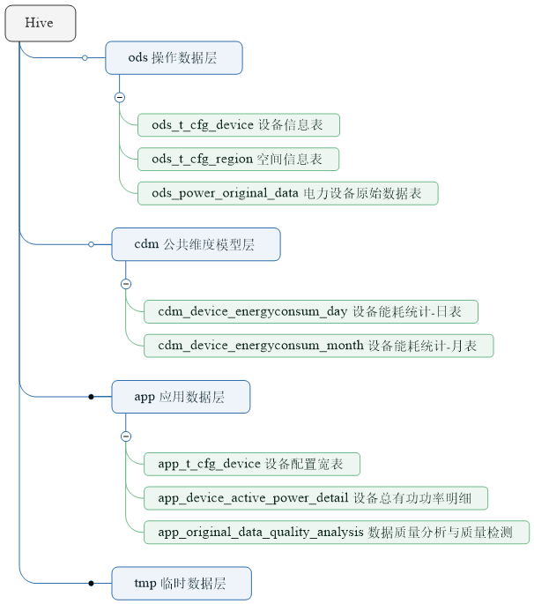
Hive库表
外部表&&内部表
数据分层

Slide 17
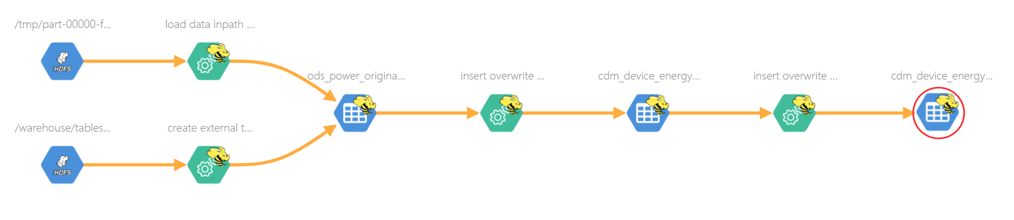
Hive数据加载及数据加工流程
/tmp/part-00000-ffe3eb64-80dc-4362-a663-57c0b657639b-c000.snappy.parquet
load data inpath '/tmp/file.snappy.parquet' into table ods.ods_power_original_data partition (mt='201907', dt='20190710')
ods_power_original_data
cdm_device_energyconsum_day
cdm_device_energyconsum_month
insert overwrite table cdm.cdm_device_energyconsum_day partition (dt='20190710') select device_type, device_kind, device_id, device_name, mete_id, mete_name, max(mete_value), min(mete_value), avg(mete_value), sum(mete_value) from ods.ods_power_original_data where dt='20190710' and mete_id ='01010036001' and is_valid = 0 and report_time between '2019-07-10 00:00:00' and '2019-07-10 23:59:59' group by device_type, device_kind, device_id, device_name,mete_id,mete_name
insert overwrite table cdm.cdm_device_energyconsum_month partition (mt='201907’) select device_type, device_kind, device_id, device_name, mete_id, mete_name, max(max_value), min(min_value), avg(avg_value), sum(sum_value) from cdm.cdm_device_energyconsum_day group by device_type, device_kind, device_id, device_name, mete_id, mete_name
create external table if not exists ods.ods_power_original_data
/warehouse/tablespace/external/hive/ods.db/ods_power_original_data

Slide 18
数据同步
RDBMS—Hive
分区表
临时表
Hive—RDBMS
数据更新
Sqoop vs DataX

Slide 19
任务调度
Azkaban
电力设备数y据接入任务 bdp-analysis-script-ods-power-original
电力设备能耗日统计任务 bdp-analysis-script-cdm-dec-byday
电力设备能耗月统计任务 bdp-analysis-script-cdm-dec-bymonth
设备总有功功率日统计任务 bdp-analysis-script-app-dap-byday
数据质量分析任务 bdp-analysis-script-app-quality-byday
同步计算结果
设备总有功功率计算
数据质量统计
同步分析结果

Slide 20
开发中遇到的几个问题及解决思路
华为云MRS踩坑日记
初识华为云MRS
MRS踩坑笔记
SparkStreaming开发中的问题
华为云MRS Kerberos认证
Spark Streaming状态流之mapWithState
Redis的读取
Kafka1.x offset的维护
华为云配置过期问题
Hive开发中一个业务逻辑的处理

Slide 21
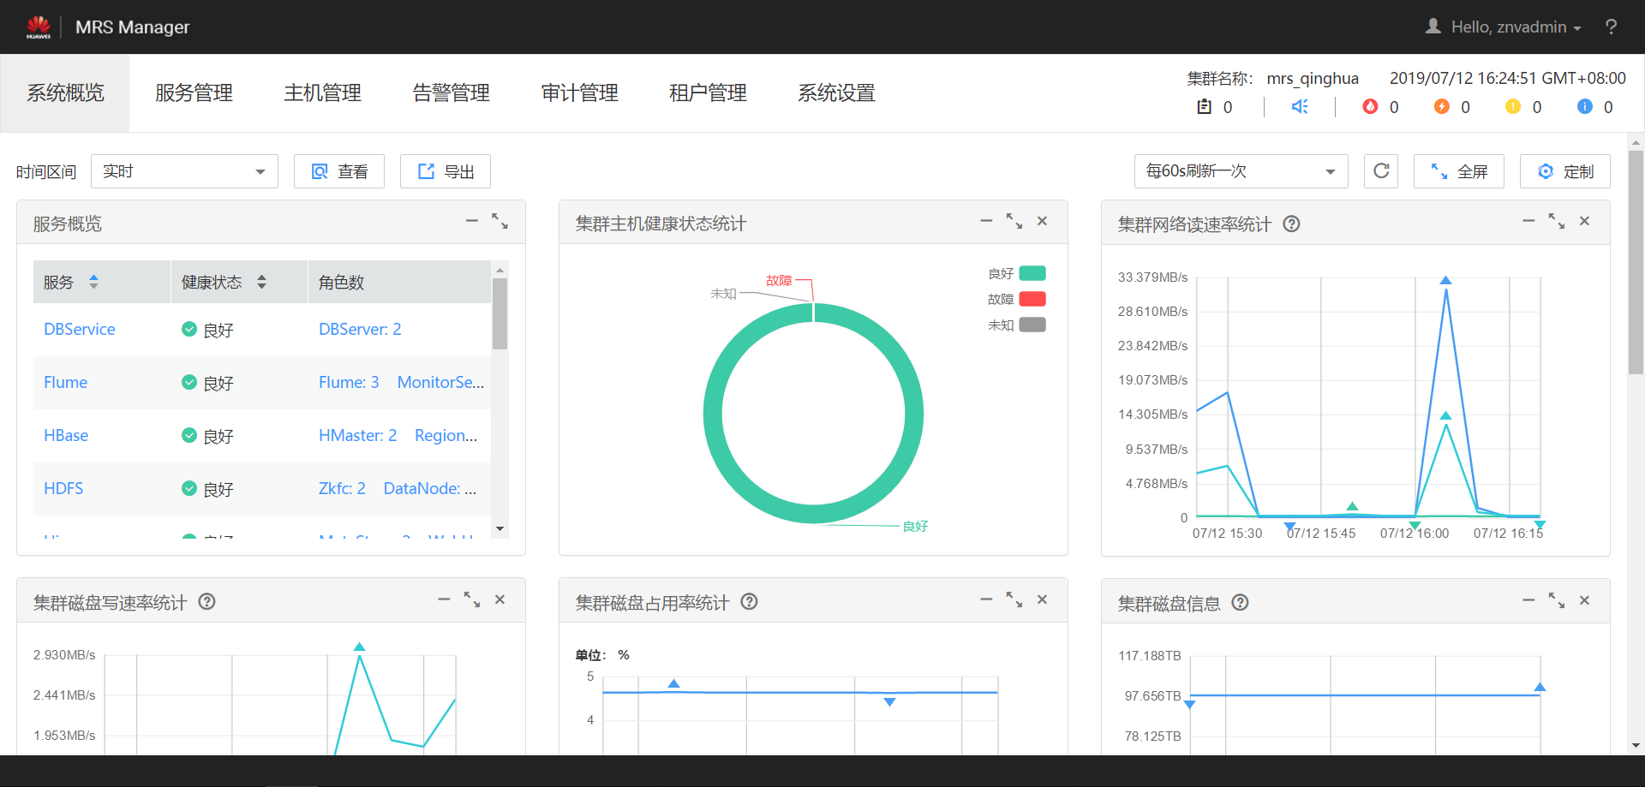
初识华为云MRS
Notes:
优点 HA 双服务 浮动IP

Slide 22
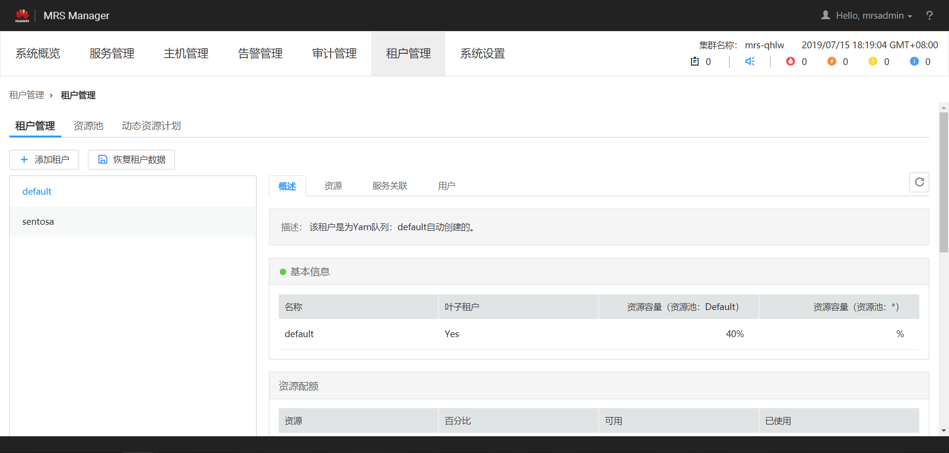
初识华为云MRS

Slide 23
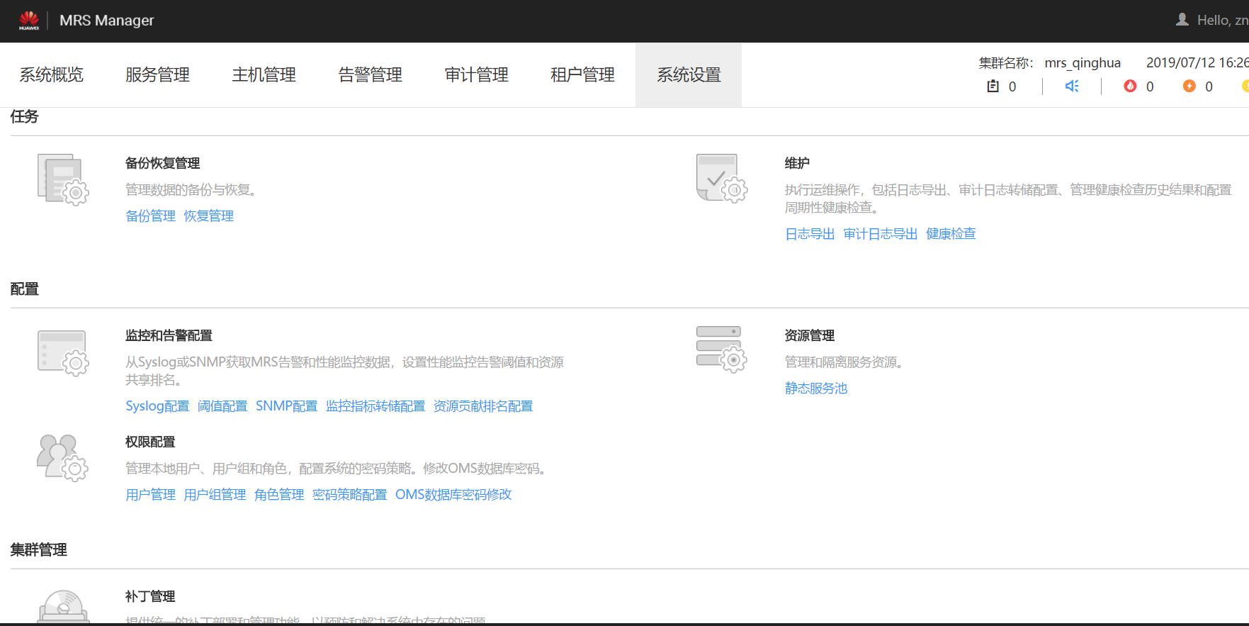
初识华为云MRS

Slide 24
MRS踩坑笔记
PID异常告警
Loader(Sqoop)客户端
Yarn资源队列及多租户
用户vs租户
用户(组) 资源队列
用户管理及权限控制
用户组
用户
角色

Slide 25
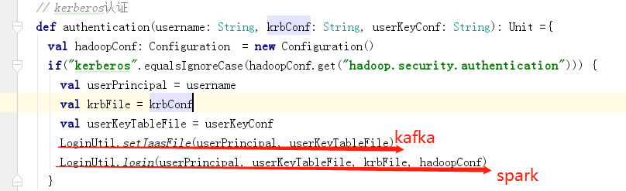
华为云MRS Kerberos认证
Spark认证
在MRS上创建sparkuser用户，并为其配置相应权限。
下载认证文件krb5.conf和user.keytab。
在下述代码中配置认证文件。

Slide 26
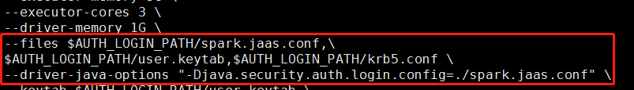
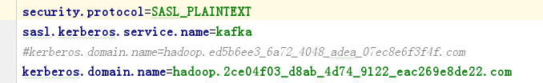
华为云MRS Kerberos认证
Kafka认证
去spark节点，到$SPAKR_HOME/conf/jaas-zk.conf中，复制jaas-zk.conf为spark.jass-zk.conf并放到指定目录下,去kafka节点，执行cat $KAFKA_HOME/config/jaas.conf，将KafkaClient{...}这部分内容复制出来，粘贴到spark.jass-zk.conf，并在KafkaClient中加入三行内容如下：keyTab="./user.keytab" principal="kerberos用户名" useKeyTab=true。
在spark启动文件submit中加入如下参数：

Slide 27
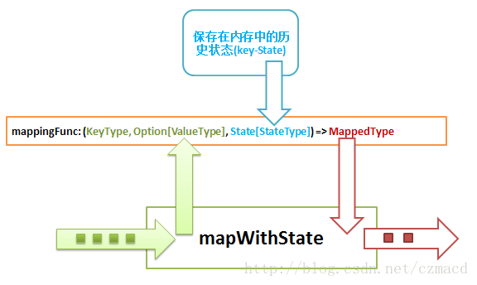
Spark Streaming状态流之mapWithState
mapWithState实现有状态管理主要是通过两点：
a)历史状态需要在内存中维护。
b)自定义更新状态的mappingFunction，负责具体的业务功能实现逻辑。
Notes:
首先数据像水流一样从左侧的箭头流入，把mapWithState看成一个转换器的话，mappingFunc就是转换的规则，流入的新数据(key-value)结合历史状态(通过key从内存中获取的历史状态)进行一些自定义逻辑的更新等操作，最终从红色箭头中流出。

Slide 28
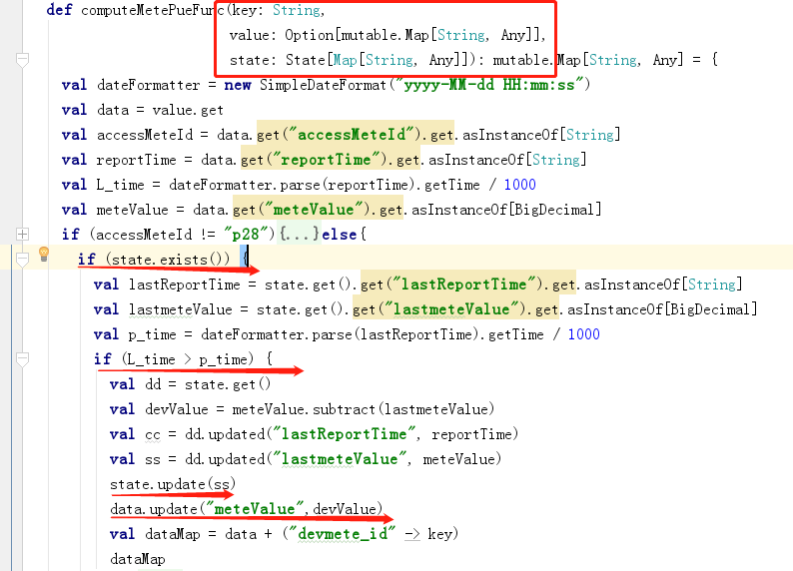
Spark Streaming状态流之mapWithState

Slide 29
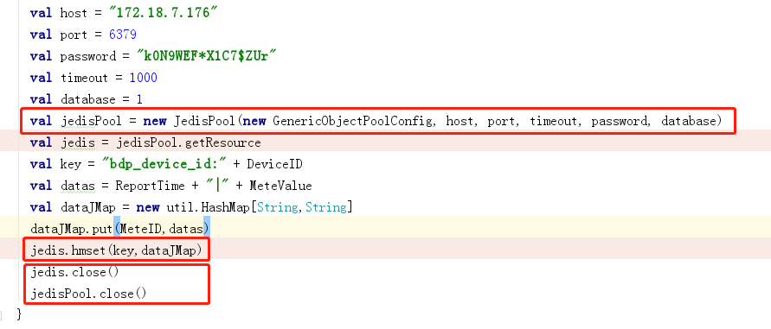
Redis的读取
配置pom文件
建立连接池Redispool
读取数据：get，hgetAll，set，hmset
关闭连接及连接池

Slide 30
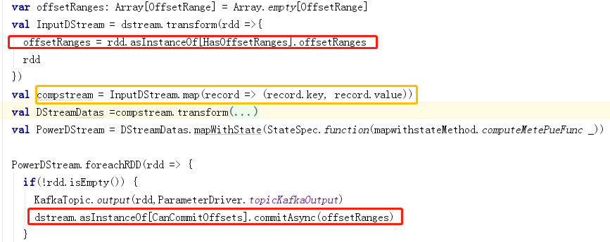
Kafka1.x offset的维护
Offset的获取：在Dstream进行map之前先获取offset

Slide 31
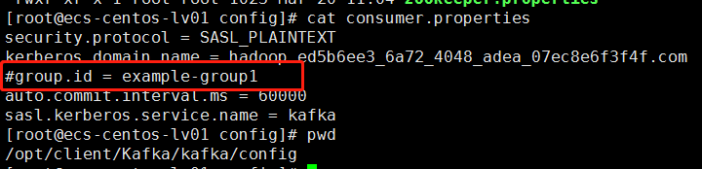
Kafka1.x offset的维护
Offset的重置：将consumer.properties里的group.id注释
bin目录下执行：./kafka-consumer-groups.sh --bootstrap-server 192.168.0.69:21007 --group consumer_znve_streaming_V1_1_003n --reset-offsets --to-offset 10000 --topic bdp-power-access-data:0 --execute --command-config /opt/client/Kafka/kafka/config/consumer.properties

Slide 32
Kafka1.x offset的维护
Zookeeper管理offset：
zookeeper/bin目录下执行：set /consumers/consumer_fss_streaming_V1_1_3_002/offsets/fss-analysis_V1_1_3_20170727-production/8 72000

Slide 33
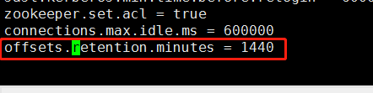
Kafka1.x offset的维护
Offset的跳转，跳过当前offset转而消费最新的（latest）处理
offsets.retention.minutes为offset保存时间，默认时间是24小时，超过时间就按照配置参数auto.offset.reset=earliest/latest来消费

Slide 34
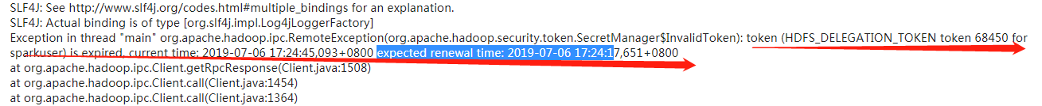

华为云配置过期问题
HDFS token过期及租约过期问题加两个参数：
--keytab $AUTH_LOGIN_PATH/user.keytab
--principal sparkuser@ED5B6EE3_6A72_4048_ADEA_07EC8E6F3F4F.COM
获取principle的方法：
klist -kt */user.keytab

Slide 35
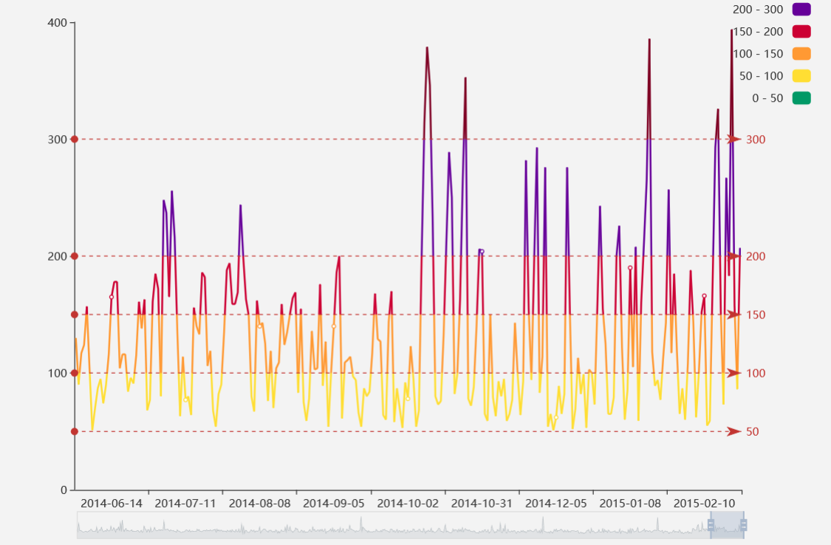
Hive开发中一个业务逻辑的处理
需求描述
展示某（个）些设备在过去一周内每个时间点（段）的有功功率，数据粒度为30秒
需求分析
统计所有设备的时间序列值
实现方式
Select device, half_minute, avg(value) group by device, half_minute
So easy!

Slide 36
Hive开发中一个业务逻辑的处理
group by时面临的问题
上报日期示例：2019-07-10 10:05:36
时间段划分：如何确定每条上报记录属于一天内的哪个半分钟
原始数据的问题
数据上报周期可能会大于30秒
设备故障会存在部分数据缺失的情况
网络抖动/处理延时造成数据延迟
Notes:
补齐数据

Slide 37
目前的处理方法
问题:
笛卡尔积
穷举时间段
一天内的时间序列（30秒间隔）：0—2879
设备上报时间所处的时间段=floor((数据上报时间的时间戳-当天凌晨的时间戳) / 30 )
穷举设备时间序列值
穷举
一天内的时间序列（30秒间隔）
设备时间序列
设备上报值
设备时间序列值
当天所有有数据上报的设备

Slide 38
拓展知识--数据仓库
维度建模
元数据治理
数据生命周期管理
Notes:
数据仓库是一个面向主题的、集成的、随时间变化的、但信息本身相对稳定的数据集合，用于对管理决策过程的支持。

Slide 39
拓展知识--维度建模
维表
事实表
大数据之路：阿里巴巴大数据实践
数据仓库工具箱 维度建模权威指南

Slide 40
拓展知识--元数据治理
Atlas
Atlas是数据治理中很重要的一个工具，它通过对元数据(Metadata)的管理，实现Hadoop中各个组件之间数据的流通与交换，亦或是与Hadoop外界组件的数据交流（如Mysql等数据库），从而实现跨平台的数治理。
http://atlas.apache.org/

Slide 41
拓展知识--数据生命周期管理
Faclon
Apache Falcon是一个开源的hadoop数据生命周期管理框架， 它提供了数据源 (Feed) 的管理服务，如生命周期管理，备份，存档到云等，通过Web UI可以很容易地配置这些预定义的策略，能够大大简化hadoop集群的数据流管理。
https://falcon.apache.org/

Slide 42
拓展知识--实时数仓
Flink+Kafka
美团点评基于 Flink 的实时数仓建设实践
基于 Flink 的严选实时数仓实践
https://flink.apache.org/
http://kafka.apache.org/

Slide 43
QA
汇报完毕!
谢 谢 !

